Slide 1
ÇED, İZİN VE DENETİM GENEL MÜDÜRLÜĞÜ
ÇEVRE YETERLİK HİZMETLERİ
DAİRESİ BAŞKANLIĞI
ÇEVRE GÖREVLİSİ
VE
ÇEVRE DANIŞMANLIK FİRMALARI
HAKKINDA YÖNETMELİK
Suat HACIHASANOĞLU
Çevre ve Şehircilik Uzmanı
Belgelendirme Şube Müdürlüğü

Slide 2
İÇERİK
Çevre Görevlisi Kavramı
Yasal Düzenlemeler
Yönetmelik
Çevre Görevlisi Bulundurma
Çevre Görevlileri
Çevre Yönetim Birimleri
Çevre Danışmanlık Firmaları
Başvuru Şekli

Slide 3
Çevre Görevlisi Kavramı
Bölüm 1

Slide 4
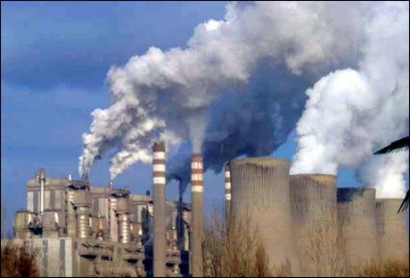
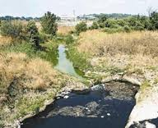
NEDEN ÇEVRE GÖREVLİSİ ?
Sanayileşmenin gelişmesiyle birlikte üretim ve tüketim faaliyetlerinin hızla artması,
Bu faaliyetlerin artışına paralel olarak da çevre kirliliği oluşum potansiyelinin
giderek artması ‘ÇEVRE SORUNU’
olarak karşımıza çıkmaktadır.

Slide 5
NEDEN ÇEVRE GÖREVLİSİ ?
Bu sorunun çözümünde çevre görevlilerine ihtiyaç vardır.
Sanayicilerimizin, çevre mevzuatı ile ilgili yükümlülüklerini tam ve zamanında yapmalarını sağlayacaklardır.
Faaliyetleri sonucu çevre kirliliğine neden olacak veya çevreye zarar verecek kurum, kuruluş ve işletmelerin çevre kirliliği oluşturmadan önce gerekli olan önlemleri almalarının temin edilmesini ve dolayısıyla çevrenin korunmasına katkı sağlayacaklardır.
İşletme sahibi ve çalışanlarının çevre mevzuatı konusundaki eğitim ihtiyaçlarının karşılanması ve çevre bilincinin arttırılmasını sağlayacaklardır.

Slide 6
NEDEN ÇEVRE GÖREVLİSİ ?
Ayrıca sanayicilerimiz için çok önemli bir hususu oluşturan,
Yatırım ortamının iyileştirilmesi amacına yönelik olarak, işletmelerin çevre mevzuatı gereği yapmaları gereken iş ve işlemlerin hızlandırılmasını sağlayacaklardır.

Slide 7
Yasal Düzenleme
Bölüm 2

Slide 8
YASAL DÜZENLEME
ÇEVRE GÖREVLİSİ VE DANIŞMANLIK FİRMALARI HAKKINDA YÖNETMELİK
12.11.2010 / 27757
2872 SAYILI
ÇEVRE KANUNU
ÇEVRE KANUNUNCA ALINMASI GEREKEN İZİN VE LİSANSLAR HAKKINDA YÖNETMELİK
29.4.2009 / 27214
Ek Madde 2 - (Ek madde : 26/04/2006 - 5491 S.K/23.mad)
Faaliyetleri sonucu çevre kirliliğine neden olacak veya çevreye zarar verecek kurum, kuruluş ve işletmeler çevre yönetim birimi kurmak, çevre görevlisi istihdam etmek veya Bakanlıkça yetkilendirilmiş kurum ve kuruluşlardan bu amaçla hizmet satın almakla yükümlüdürler. Bu konuyla ilgili usûl ve esaslar Bakanlıkça çıkarılacak yönetmelikle belirlenir
Madde 6
(1) Çevre izin veya çevre izin ve lisansı başvurusu çevre yönetim birimi, istihdam edilen çevre görevlisi ya da Bakanlıkça yetkilendirilmiş çevre danışmanlık firmaları tarafından yapılır.
Madde-7:
a) ÇKAGİLHY Ek-1 listesinde yer alan faaliyet veya tesisler, çevre yönetim birimlerini kurmak ya da yetkilendirilmiş çevre danışmanlık firmalarından çevre yönetimi hizmeti almak,
b) ÇKAGİLHY Ek-2 listesinde yer alan tesisler, en az bir çevre görevlisi istihdam etmek ya da yetkilendirilmiş çevre danışmanlık firmalarından çevre yönetimi hizmeti almak veya çevre yönetim birimi kurmak,
zorundadır

Slide 9
YÖNETMELİK
Bölüm 3

Slide 10
ÇEVRE GÖREVLİSİ ve ÇEVRE DANIŞMANLIK FİRMALARI HAKKINDA YÖNETMELİK
Ç
1. BÖLÜM : Amaç, Kapsam, Dayanak ve Tanımlar
2. BÖLÜM : Çevre Görevlisinin Nitelikleri, ÇYB Kurma veya ÇG Çalıştırma Kriterleri
G
3. BÖLÜM : Çevre Görevlilerinin ve Çevre Danışmanlık Firmalarının Yükümlülükleri
Ç
4. BÖLÜM : Çevre Danışmanlık Hizmeti Verecek Firmalarının Yeter. İlişkin Usul ve Esaslar
5. BÖLÜM : Çevre Danışm. Firmalarının Denetlenmesi, Belgelerin Askıya Alınması ve İptali
D
6. BÖLÜM : Çevre Görevlisi Sınavı, ÇG Belgelerinin İptali ve Askıya Alınması
7. BÖLÜM : Çeşitli ve Son Hükümler
F
EK-1: Fatura Bilgi Formu
Yönetmeliğin Yayımlandığı Resmî Gazete’nin
Tarihi | Sayısı
12.11.2010 | 27757
EK-2: Çevre Görevlisi ve ÇDF Değerlendirme Formu
H
EK-3: Çevre Görevlisi Belgesi
Y
EK-4: Çevre Danışmanlık Yeterlik Belgesi

Slide 11
ÇEVRE GÖREVLİSİ ve ÇEVRE DANIŞMANLIK FİRMALARI HAKKINDA YÖNETMELİK
Amaç
Çevre görevlilerinin
Nitelikleri,
Sorumlulukları
Belgelendirilmeleri
Çevre danışmanlık firmalarına
Yeterlik belgesi verilmesine
ilişkin usul ve esasları belirlemektir.

Slide 12
ÇEVRE GÖREVLİSİ BULUNDURMA YÜKÜMLÜLÜĞÜ
Bölüm 4

Slide 13
ÇEVRE GÖREVLİSİ
BULUNDURMA YÜKÜMLÜLÜĞÜ
ÇKAGİLHY
EK-1 Listesi
Çevre danışmanlık firmalarından hizmet almak
Çevre yönetim birimini kurmak
ÇKAGİLHY
EK-2 Listesi
Çevre görevlisi istihdam etmek
Çevre danışmanlık firmalarından hizmet almak
Çevre yönetim birimini kurmak
OSBY,Belediye, Mahalli İdare Birliği, Hastane
Çevre görevlisi istihdam etmek
Çevre danışmanlık firmalarından hizmet almak
Çevre yönetim birimini kurmak

Slide 14
CEZAİ HÜKÜM
2872 sayılı Çevre Kanununun 20 nci Maddesinin m) bendi gereği: Kanunun ek 2 nci maddesinde öngörülen;
Çevre yönetim birimlerini kurmayanlara: 10.154 T.L.
Çevre görevlisi bulundurmayanlara ya da Bakanlıkça
yetkilendirilmiş firmalardan hizmet almayanlara: 6.769 T.L.
idari para cezası verilir.

Slide 15
ÇEVRE GÖREVLİLERİ
Bölüm 5

Slide 16
ÇEVRE GÖREVLİSİ
Faaliyetleri sonucu çevre kirliliğine neden olan ve/veya neden olabilecek ve Çevre Kanununa göre yürürlüğe konulan düzenlemeler uyarınca denetime tâbi kurum, kuruluş veya işletmelerin faaliyetlerinin mevzuata uygunluğunu, alınan tedbirlerin etkili olarak uygulanıp uygulanmadığını değerlendiren, tesis içi yıllık iç tetkik programları düzenleyen tesiste veya çevre yönetim hizmeti veren çevre danışmanlık firmasında çalışan görevli

Slide 17
KİMLER
ÇEVRE GÖREVLİSİ
OLABİLİR ?
Çevre Görevlisi
Balıkçılık teknolojisi, endüstri, fizik, gıda, hidrojeoloji, inşaat, jeoloji, jeofizik, kimya, makine, metalürji ve malzeme, maden, orman, orman endüstri, su ürünleri, tekstil ve ziraat mühendisliği ile fizik, kimya veya biyoloji bölümleri mezunları
Çevre Mühendisleri / Çevre Mühendisliği alanında lisansüstü eğitime sahip olanlar
Veteriner hekimler
(ÇKAGİLHY EK-2 Listesi, 7.Bölüm ile sınırlı)
Bakanlık Çalışanları

Slide 18
ÇEVRE GÖREVLİSİ SINAVI
Sınav içeriği Bakanlıkça belirlenen; çevre mevzuatı ve uygulamaları konularını kapsar.
Sınav, Bakanlığın belirlediği usul ve esaslar çerçevesinde Bakanlıkça yapılır veya yaptırılır.
Sınavda 70 ve üzeri puan alanlar başarılı olmuş sayılır ve çevre görevlisi belgesini almaya hak kazanır.

Slide 19
ÇEVRE GÖREVLİSİ BELGESİ

Slide 20
ÇEVRE GÖREVLİLERİNİN YÜKÜMLÜLÜKLERİ
Çevre yönetimi faaliyetlerini mevzuata uygun bir şekilde yürütmek ve koordine etmek,
Yılda bir defadan az olmamak üzere Yıllık İç Tetkik Raporunu hazırlamak, raporu tesis veya faaliyet sahibine/sorumlusuna sunmak, tesis bünyesinde muhafaza edilmesini sağlamakla,
Yürütülen çalışmaları düzenli aralıklarla izlemek ve Aylık Değerlendirme Tutanaklarını düzenlemek,
Uygunsuzluk tespit edildiğinde tesis veya faaliyetin sahibine/sorumlusuna önerilerde bulunmak, uygunsuzluğun giderilip giderilmediğinin takibini yapmak,
Yılda en az bir kez çalışanlar için çevresel konularda eğitim çalışmaları yapmak ve Eğitim Tutanağını düzenlemek

Slide 21
ÇEVRE GÖREVLİLERİNİN YÜKÜMLÜLÜKLERİ
Tesis veya faaliyetin çevresel konularda alması gerekli izin, lisans ve belgeleri alma, güncelleme ve/veya yenileme çalışmalarını yürütmek,
İstenecek bilgi ve belgeleri belirtilen formatta; zamanında ve eksiksiz olarak iletmek,
Bakanlık veya çevre ve şehircilik il müdürlüklerince yapılacak denetimler sırasında tesis veya faaliyette hazır bulunmak, istenen bilgi ve belgeleri sağlamak,
Öğrendikleri ticari sır mahiyetindeki bilgileri saklı tutmak.

Slide 22
ÇEVRE GÖREVLİSİ BELGESİNİN
ASKIYA ALINMASI
Çevre görevlisinin hizmet verdiği faaliyet/işletmenin denetimi sonunda denetim görevlileri tarafından “Çevre Görevlisi ve Çevre Danışmanlık Firmaları Değerlendirme Formu” doldurulur:
ÇEVRE GÖREVLİSİ VE ÇEVRE DANIŞMANLIK FİRMALARI DEĞERLENDİRME FORMU
 | Yükümlülükler | Çevre Görevlisi Ceza Puanı |  | Çevre Danışmanlık Firmalarında Ceza Puanı *
 |  | Puan | Verilen Ceza Puanı | Puan | Verilen Ceza Puanı
1 | Sorumlusu olduğu tesis veya faaliyetin yılda bir defadan az olmamak üzere, ilgili yönetmelik hükümlerini de dikkate alarak iç tetkiki gerçekleştirdi mi? | 2 |  | 1

Slide 23
ÇEVRE GÖREVLİSİ BELGESİNİN
ASKIYA ALINMASI
Toplam ceza puanı 100 olan çevre görevlisinin belgesi
Bakanlık tarafından üç ay süre ile askıya alınır.
Puanlamalar beş yıllık dönemlerde değerlendirilir.
Yeni vize dönemine girildiğinde puan sıfırlanıp puanlama tekrar başlatılır.

Slide 24
ÇEVRE GÖREVLİSİ / ÇDF DEĞERLENDİRME FORMU
Kişi/Firmanın Adı : Belge/Yeterlik Belge No : Firmanın Adresi :
 | Yükümlülükler | Çevre Görevlisi Ceza Puanı |  | Çevre Danışmanlık Firmalarında Ceza Puanı *
 |  | Puan | Verilen Ceza Puanı | Puan | Verilen Ceza Puanı
1 | Sorumlusu olduğu tesis veya faaliyetin yılda bir defadan az olmamak üzere, ilgili yönetmelik hükümlerini de dikkate alarak iç tetkiki gerçekleştirdi mi? | 2 |  | 1
2 | a) Uygunsuzluk tespit edildiğinde tesis veya faaliyet sahibine uygunsuzluğun giderilmesi için yazılı önerilerde bulundu mu? | 1 |  | 0,5
 | b) Uygunsuzlukların giderilip giderilmediğinin takibini yaptı mı? | 1 |  | 0,5
 | c)Uygunsuzluğun giderilmediği durumda en geç on beş gün içerisinde yetkili makama bildirdi mi? | 1 |  | 0,5

Slide 25
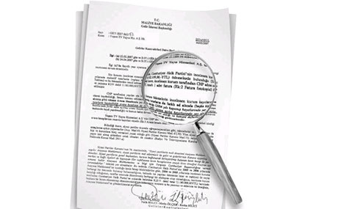
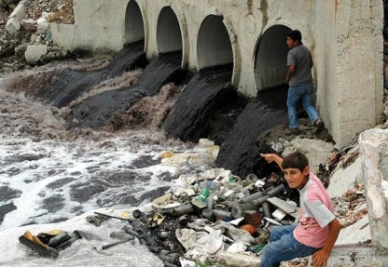
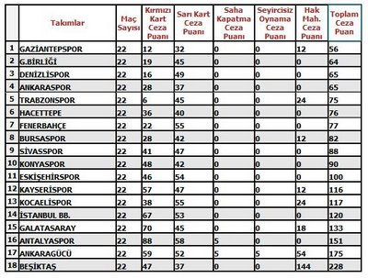
ÇEVRE GÖREVLİSİ BELGESİNİN İPTALİ
Çevre görevlisi belgesi;
Belge başvurusunda yanlış veya yanıltıcı bilgi verildiğinin veya belge düzenlediğinin tespit edilmesi hâlinde,
Danışmanlık hizmeti verdiği sürece yetkili makama yanlış ve yanıltıcı belge ve bilgi verdiği tespit edilmesi hâlinde,
Çevrenin kirlenmesine yol açacak, işletmenin çevre yatırımı yapmamasına veya eksik yapmasına neden olacak rapor düzenledikleri tespit edilmesi hâlinde,
Bir vize dönemi içinde iki defa 100 ceza puanının doldurulması halinde,
iptal edilir.
Belgesi iptal edilen çevre görevlisine, altı ay süre ile yeni belge verilmez

Slide 26
Meslek | Sayı
Çevre Müh. | 9235
Kimya Müh. | 357
Kimya | 290
Biyoloji | 203
Maden Müh. | 161
Makine Müh. | 141
Ziraat Müh. | 112
Gıda Müh. | 85
Diğer | 75
Jeoloji Müh. | 80
Endüstri Müh. | 75
İnşaat Müh. | 41
Orman Müh. | 29
Fizik | 24
Metalurji Müh. | 23
Su Ürünleri Müh. | 19
Hukuk | 12
Jeofizik Müh. | 13
Fizik Müh. | 11
Orman End.Müh. | 14
Tekstil Müh. | 17
Hidrojeoloji Müh. | 9
Veteriner | 7
Balıkçılık Tekn. | 2
TOPLAM | 11.134
ÇEVRE GÖREVLİSİ SAYISI
* 04.10.2013 tarihi itibari ile

Slide 27
ÇEVRE GÖREVLİSİ MESLEK DAĞILIMI

Slide 28
ÇEVRE YÖNETİM BİRİMLERİ
Bölüm 6

Slide 29
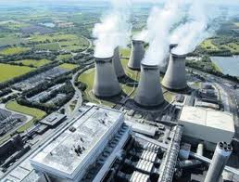
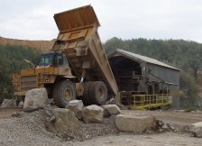
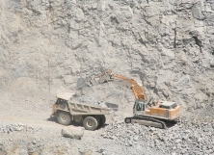
ÇEVRE YÖNETİM BİRİMİ
Ek-1
Ek-2
Aynı vergi numarasına
sahip tesis veya faaliyetler
tek bir ÇYB ile çevre
yönetim faaliyetlerini
yürütebilirler.
Ek-2
Ek-1

Slide 30
ÇEVRE YÖNETİM BİRİMİ
ÇYB’de en az bir tanesi çevre mühendisliği veya çevre mühendisliği alanında yüksek lisans ve üzeri eğitimi almış çevre görevlisi olmak üzere en az 2 çevre görevlisinin sürekli istihdam edilmesi zorunludur,
ÇYB kurmak isteyen işletmeler http://izinlisans.cevre.gov.tr
adresinden Bakanlığımıza başvururlar,
Uygun görülen ÇYB başvuruları Bakanlık tarafından onaylanır,
Çevre Yönetim Birimi Sayısı * | 355
* 04.10.2013 tarihi itibari ile

Slide 31
ÇEVRE DANIŞMANLIK FİRMALARI
Bölüm 7

Slide 32
ÇEVRE DANIŞMANLIK FİRMALARI
Personel Yapısı;
En az üç çevre görevlisi çalışmak zorundadır,
Çevre görevlilerinin en az 2/3 ü çevre mühendisi veya çevre mühendisliği alanında yüksek lisans ve üzeri eğitim almış kişilerden olması zorunludur,
Çevre görevlisi olarak çalışacak çevre mühendisliği dışındaki diğer meslek gruplarının için çevre alanında en az 2 yıl tecrübe şartı gereklidir

Slide 33
ÇEVRE DANIŞMANLIK FİRMALARININ YETERLİK BELGESİ ALMASI
Yeterlik belgesi almak isteyen firmalar Bakanlığa http://izinlisans.cevre.gov.tr adresinden elektronik ortamda başvuru yaparlar.
Başvuruda istenen belgeler:
Türkiye Ticaret Sicili Gazetesi
(Gazetede firmanın çevre ile ilgili; mühendislik, müşavirlik, araştırma-geliştirme, etüt, fizibilite, proje, rapor, eğitim ve benzeri konularda çalıştığını gösteren ibare yer almalıdır),
Belge dekontu (5.500 T.L.)
Adres ve iletişim bilgileri,
Personel bilgileri
Büro tescil belgesi

Slide 34
ÇEVRE DANIŞMANLIK FİRMALARININ YETERLİK BELGESİ ALMASI
Başvurular 15 iş günü içinde sonuçlandırılır,
Eksiklik tespit edilmeyen firmalara Çevre Danışmanlık Yeterlik Belgesi verilir,
Yeterlik belgesi süresi beş yıldır.
Firmalar, süre bitiminden en az otuz iş günü önce Yeterlik Belgesini vize ettirmek için Bakanlığa başvurur.

Slide 35
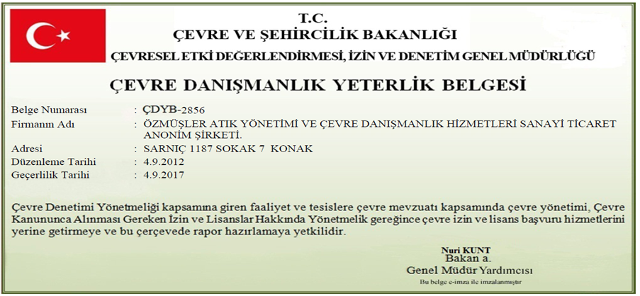
ÇEVRE DANIŞMANLIK YETERLİK BELGESİ

Slide 36
ÇEVRE DANIŞMANLIK FİRMALARININ YÜKÜMLÜLÜKLERİ
Çevre görevlilerinin yükümlülüklerine ek olarak;
İlgili çevre görevlisinin, hizmet verdiği tesis ve faaliyetlerden;
ÇKAGİLHY Ek-1 listesinde yer alanlar için ayda en az iki,
ÇKAGİLHY Ek-2 listesinde yer alanlar için ayda en az bir,
tam gün çalışmasını sağlamak,
Hizmet alımı sözleşmesi yapılması veya feshedilmesi durumunda, hizmet verdiği tesis veya faaliyeti en geç yirmi iş günü içerisinde yetkili makama bildirmek,

Slide 37
ÇEVRE DANIŞMANLIK FİRMALARININ YÜKÜMLÜLÜKLERİ
İstihdam edilen personelin T.C. kimlik numaraları ve sosyal güvenlik numaralarını on iş günü içerisinde bildirmek,
Çevre görevlisinin firmadan ayrılması veya işe başlaması durumunda on iş günü içerisinde haber vermek,
9 uncu maddedeki şartların sağlanamaması hâlinde on iş günü içerisinde bildirmek ve söz konusu hükümlere on iş günü içerisinde uymak,

Slide 38
ÇEVRE DANIŞMANLIK FİRMALARININ YÜKÜMLÜLÜKLERİ
Firmanın unvanı, adresi ve sahibinin değişmesi hâlinde on iş günü içerisinde bildirmek (Adres değişikliğini on iş günü içinde beyan etmeyen firmanın belge alırken beyan ettiği adresle yapılan yazışmalar firmaya tebliğ edilmiş sayılır)
Yeterlik belgesi alma aşamasında sundukları belgelerde meydana gelecek değişiklikleri, değişiklik tarihinden itibaren on iş günü içinde Bakanlığa bildirmekle,

Slide 39
ÇEVRE DANIŞMANLIK FİRMALARININ DENETLENMESİ
Yeterlik belgesi alan firmalar vize dönemi içerisinde en az bir defa Bakanlık tarafından denetlenir.
Firmalar, denetim yapan görevlilere gerekli bilgi ve belgeyi sunmakla yükümlüdür.

Slide 40
ÇEVRE DANIŞMANLIK YETERLİK BELGESİNİN ASKIYA ALINMASI
Yeterlik belgeleri;
Yapılacak denetimler veya 11 inci madde gereğince yapılması gereken bildirimler sonucunda, yeterlik koşullarını taşımadıkları ve yükümlülüklerinin yerine getirilmediğinin tespit edilmesi hâlinde üç ay süre ile,
Yapılan denetim esnasında yetkili bulundurmayan, istenilen bilgi ve belgeleri vermekten kaçınan firmaların yeterlik belgesinin geçerliliği Bakanlık tarafından üç ay süre ile,
askıya alınır.

Slide 41
ÇEVRE DANIŞMANLIK YETERLİK BELGESİNİN İPTAL EDİLMESİ
Yeterlik belgeleri;
Belge başvurusunda yanlış veya yanıltıcı bilgi verildiğinin veya
belge düzenlediğinin tespit edilmesi hâlinde,
Danışmanlık hizmeti verdiği sürece yetkili makama yanlış ve
yanıltıcı belge ve bilgi verdiği tespit edilmesi hâlinde,
Çevrenin kirlenmesine yol açacak, işletmenin çevre yatırımı
yapmamasına veya eksik yapmasına neden olacak rapor
düzenledikleri tespit edilmesi hâlinde,
ÇEVRE GÖREVLİSİ VE ÇEVRE DANIŞMANLIK FİRMALARI DEĞERLENDİRME FORMU
 | Yükümlülükler | Çevre Görevlisi Ceza Puanı |  | Çevre Danışmanlık Firmalarında Ceza Puanı *
 |  | Puan | Verilen Ceza Puanı | Puan | Verilen Ceza Puanı
1 | Sorumlusu olduğu tesis veya faaliyetin yılda bir defadan az olmamak üzere, ilgili yönetmelik hükümlerini de dikkate alarak iç tetkiki gerçekleştirdi mi? | 2 |  | 1
Denetim sonunda bir vize dönemi içinde
iki defa 100 ceza puanına ulaşılması
hâlinde,
iptal edilir.

Slide 42
Yeterlik belgesi iptal edilen firmaların;
Yeterlik belgesinin iptal edildiği tarihten önce başvuru dosyasının hazırlanarak Bakanlığa veya Çevre ve Şehircilik İl Müdürlüğüne sunulmuş olan tesislerin izin ve/veya lisans işlemlerinin tamamlanmasına izin verilir.
Yeterlik belgesi iptal edilen firmaların sahibine/sahiplerine altı ay süre ile aynı konuda yeterlik verilmez.

Slide 43
DEVİR, ŞUBE, TEMSİLCİLİK
Firmaların yeterlik belgeleri hiçbir suretle başkasına kiralanamaz.
Çevre danışmanlık firmalarının şube açabilmeleri için yeterlik belgesi alırken çalıştırmayı taahhüt ettiği personeli ilgili şubede çalıştırması ve şubenin Türkiye Ticaret Sicili Gazetesinde ilan edilmesi gerekmektedir. Bunun dışında temsilcilik verilemez.
Yeterlik Belgesine sahip firmalar, şube başvurularını Bakanlığa bildirirler.

Slide 44
Müteselsil sorumluluk
Bu Yönetmelikte belirtilen yükümlülüklerin çevre görevlileri veya çevre danışmanlık firmaları tarafından yerine getirilmemesi, çevre danışmanlık hizmeti alanların sorumluluklarını ortadan kaldırmaz.

Slide 45
ÇEVRE DANIŞMANLIK FİRMASI SAYISI
Çevre Danışmanlık Firması Sayısı * | 714
* 04.10.2013 tarihi itibari ile

Slide 46
ÇEVRE DANIŞMANLIK FİRMASI SAYISI

Slide 47
BAŞVURU ŞEKLİ
Bölüm 8

Slide 48
BAŞVURULAR
Bu Yönetmelik kapsamında Bakanlığa yapılacak başvurular ile yapılacak bildirimler http://izinlisans.cevre.gov.tr adresinden elektronik imza ile yapılır.
Bakanlık, belgelerin doğruluğu hakkında tereddüt oluşması hâlinde elektronik ortamda yapılan başvuru ve bildirim dosyası belgelerinin asıllarını isteyebilir. Bu belgeler yetkili makamca incelenir.

Slide 49
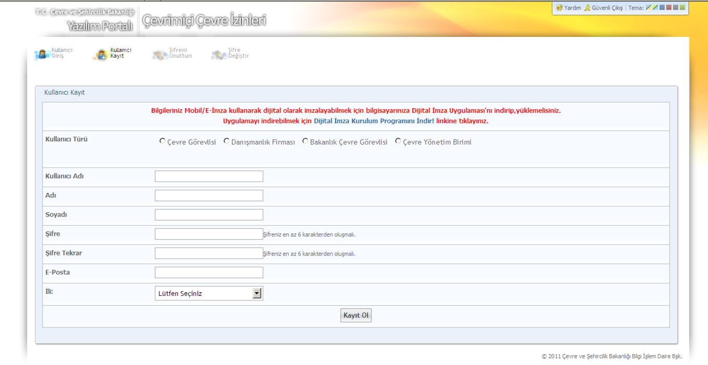
BAŞVURULAR

Slide 50
YARDIM LİNKİ
Çevre Görevlisi Belgesi, Çevre Yönetim Birimi ve Çevre Danışmanlık Firması Belgesi başvurusu ve sistem üzerinden yapılması gereken işlemler hakkındaki detaylı açıklayıcı bilgiler,
http://www.csb.gov.tr/gm/ced
adresinde yer almaktadır.

Slide 51
İLGİNİZ İÇİN TEŞEKKÜR EDERİM
0 312 4101858
suat.hacihasanoglu@csb.gov.tr

